Slide 1

义务教育课程标准实验教科书一年级下册
识字4

Slide 2
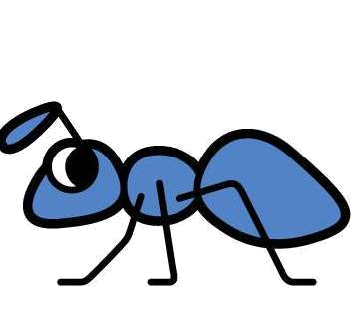
我会猜
小小搬运工，
天天运输忙。
一个搬不动，
大家来帮忙。
蚂蚁

Slide 3
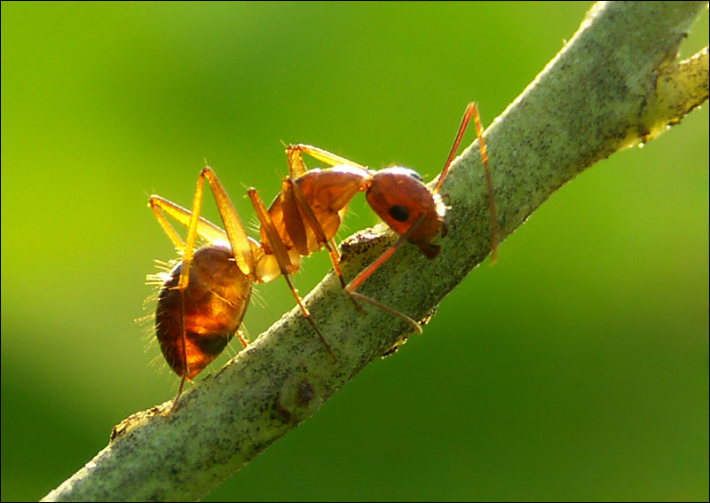
mǎ yǐ
蚂 蚁

Slide 4
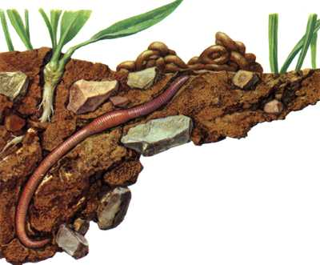
qiū yǐn
蚯 蚓

Slide 5
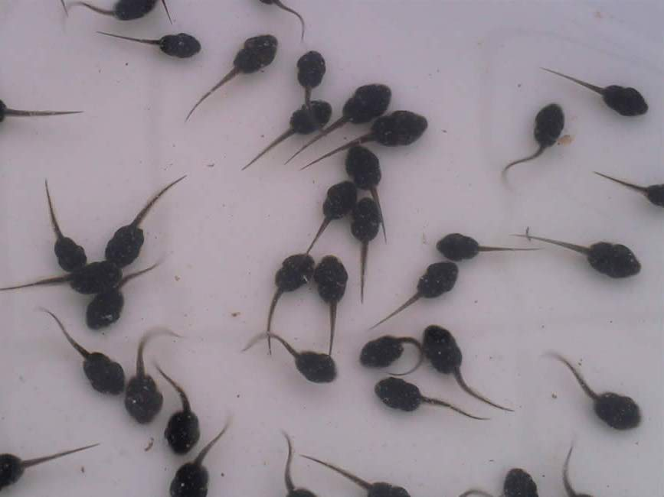
kē dǒu
蝌 蚪

Slide 6
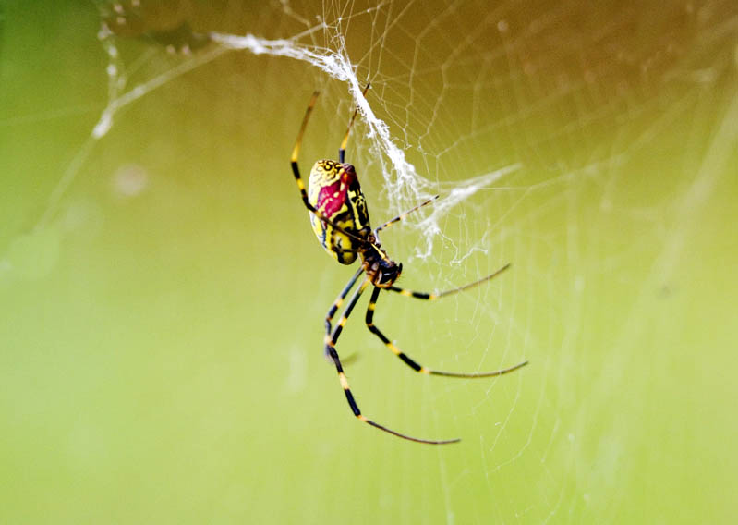
zhī zhū
蜘 蛛

Slide 7
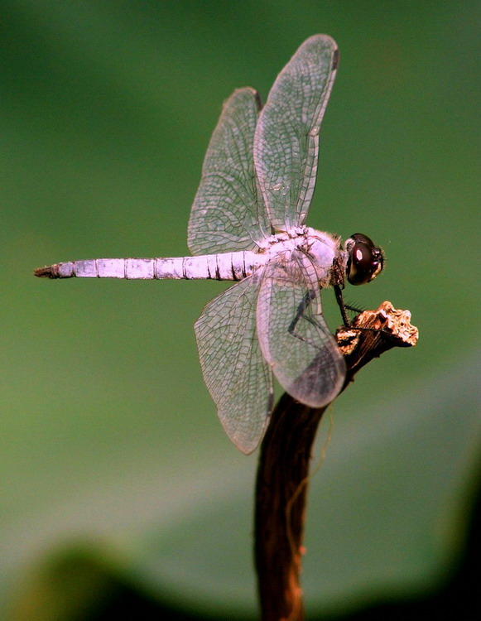
qīng tíng
蜻 蜓

Slide 8
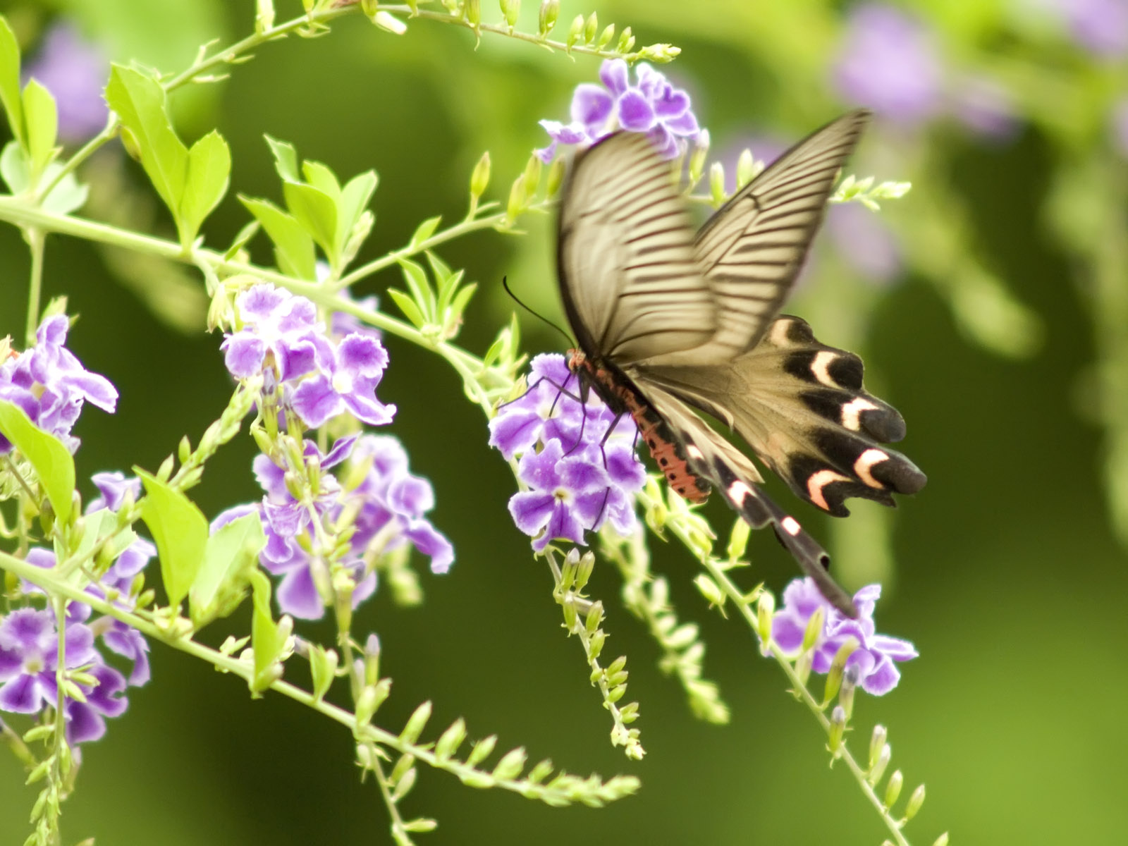
hú dié
蝴 蝶

Slide 9

qīnɡ tínɡ
kē dǒu
zhī zhū
蜻 蜓
蝌 蚪
蜘 蛛
qiū yǐn
hú dié
mǎ yǐ
蚯 蚓
蝴 蝶
蚂 蚁

Slide 10
世
丘
虫
虫
青
引
虫
虫
廷
虫
胡
虫
木
马
知
朱
科
斗
虫
虫
虫
虫
虫
虫
义

Slide 11

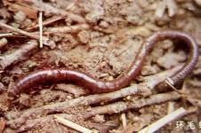

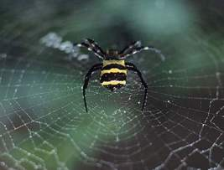
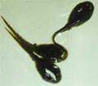
蚯 蚓
蜻 蜓
蝴 蝶
蜘 蛛
蚂 蚁
蝌 蚪

Slide 12

蜻 蜓 半 空 展 翅 飞，

Slide 13

蝴 蝶 花 间 捉 迷 藏。

Slide 14
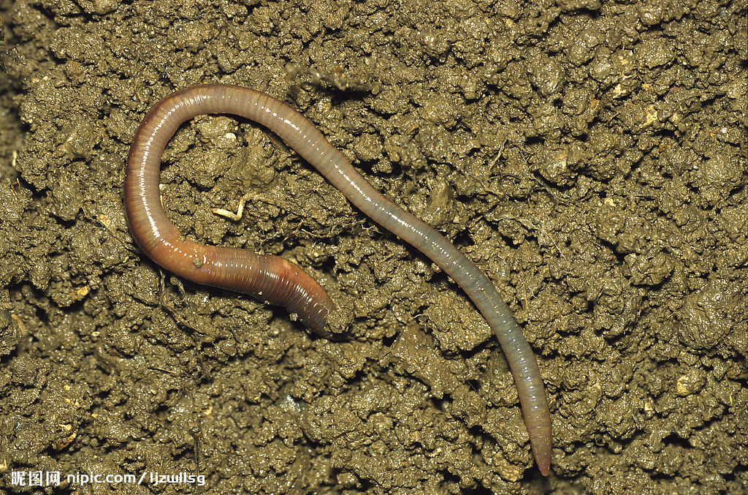
蚯 蚓 土 里 造 宫 殿，

Slide 15
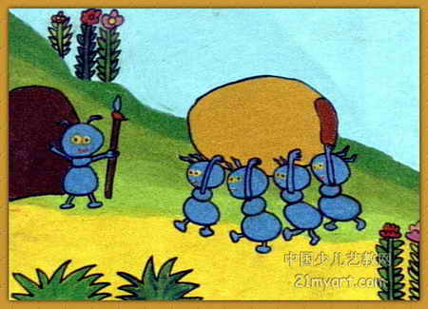
蚂 蚁 地 上 运 食 粮。

Slide 16
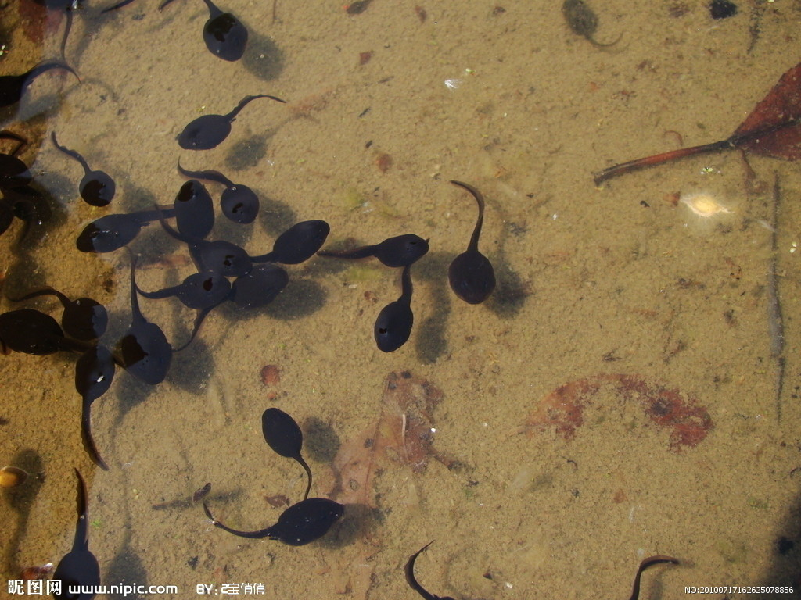
蝌 蚪 池 中 游 得 欢,

Slide 17
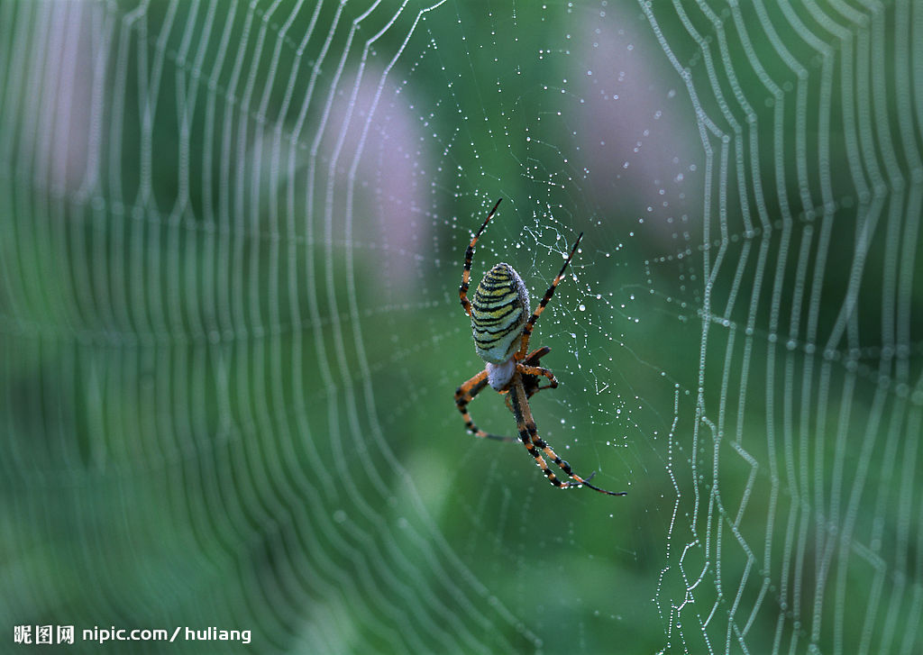
蜘 蛛 房 前 结 网 忙。

Slide 18
蜻 蜓 半 空 展 翅 飞
蝴 蝶 花 间 捉 迷 藏。
蚯 蚓 土 里 造 宫 殿，
蚂 蚁 地 上 运 食 粮。
蝌 蚪 池 中 游 得 欢,
蜘 蛛 房 前 结 网 忙。

Slide 19
观察：
仔细观察夏天里的其他小动物，续编儿歌。

Slide 20

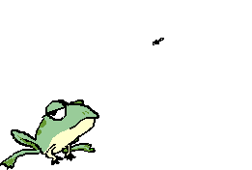


蜜蜂
青蛙

Slide 21
青蛙田里捉害虫。
蜜蜂花间采蜜忙。

Slide 22

蜻蜓
（ ）半空展翅飞，
（ ）花间捉迷藏。
（ ）土里造宫殿，
（ ）地上运食粮。
（ ）池中游得欢，
（ ）房前结网忙。
蝴蝶
蚯蚓
蚂蚁
蝌蚪
蜘蛛

Slide 24

谢谢！

Slide 25
zhǎn
展

Slide 26
yùn
运

Slide 27
wǎng
网

